Slide 1
ДИСТРИБУТИВ ОПЕРАЦИОННОЙ СИСТЕМЫ
Сидоров Иван
521703

Slide 2
Цель
Создание дистрибутива операционной системы пригодного для обучения

Slide 3
Результат
Операционная система семейства «Linux» содержащая всё необходимое программное и информационное обеспечение.

Slide 4
Типичные возможности LiveCD
Дистрибутив сам настраивается на аппаратное обеспечение пользователя.

Slide 5
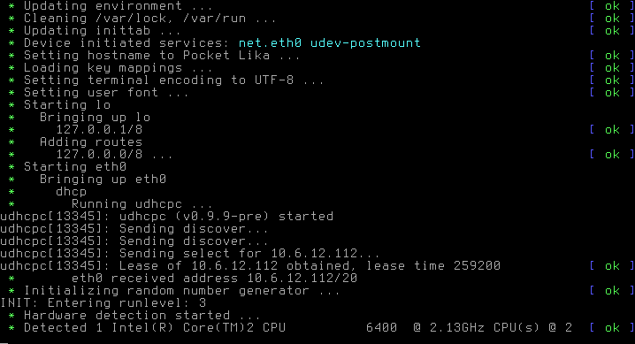

Slide 6
Способы доступа к приложениям
Существуют два типа доступа:
Через консоль и вспомогательный файловый менеджер
Через меню графической системы

Slide 7
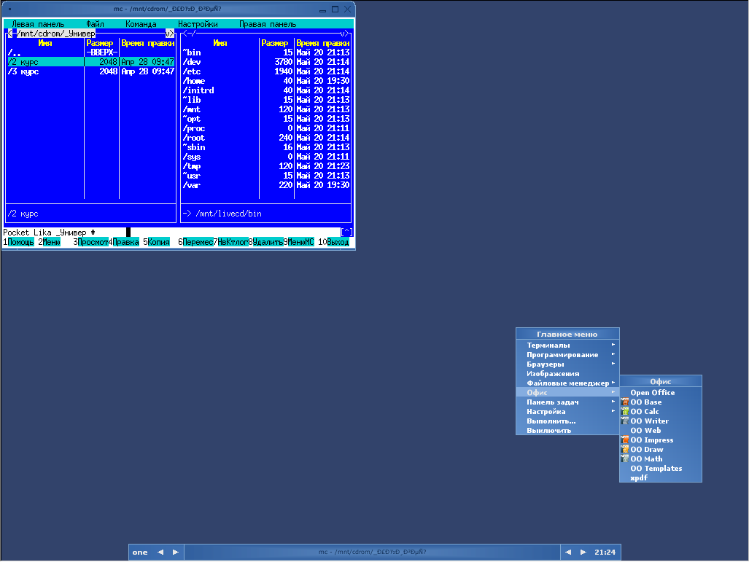

Slide 8
Доступные приложения
Пакет программ «OpenOffice».
Пакет программ для разработки на языке “C++” компилятора «GCC».
Пакет программ для разработки на языке «Java» + IDE “Eclipse”
Все пакеты являются одними из последних выпущенных.

Slide 9
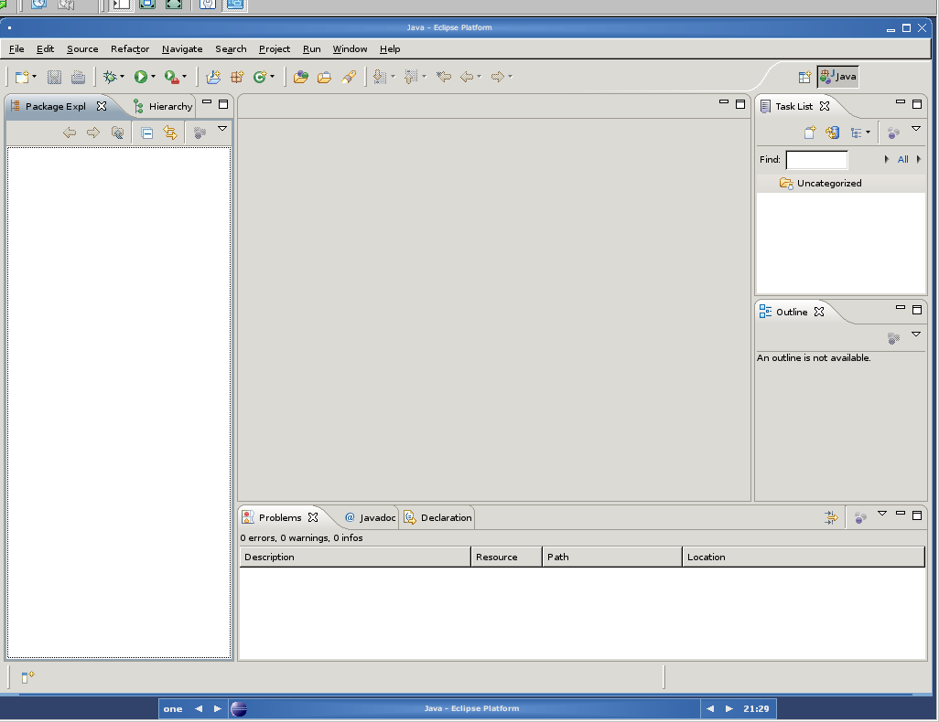

Slide 10
Особые возможности
Возможность работы с русским текстом, а так же с русскими файлами.
Возможность подключения жёстких носителей для сохранения результатов.
Возможность контролирования работы системы программой «top».
И многое другое…

Slide 11
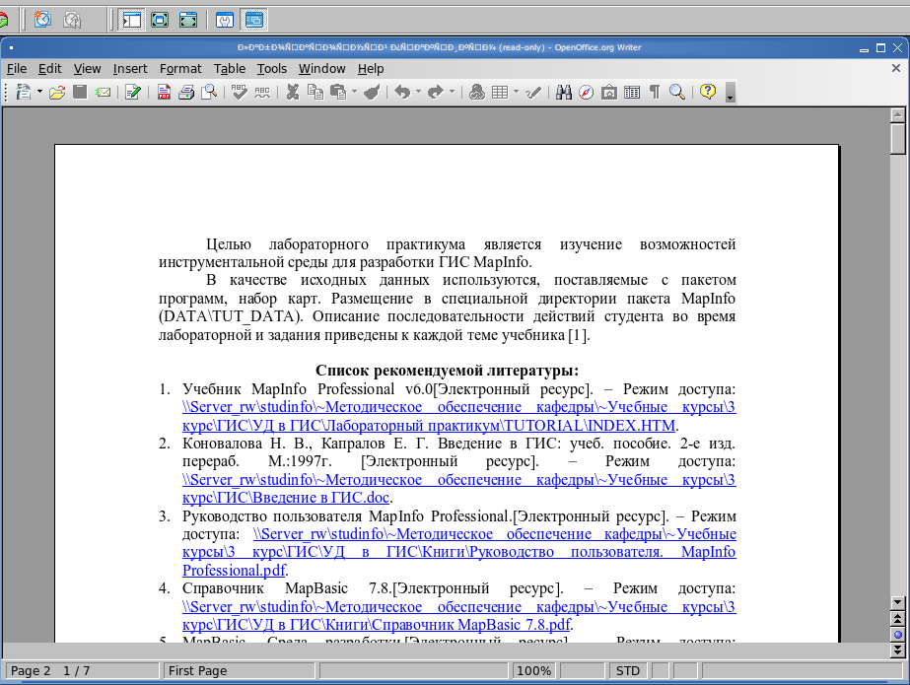

Slide 12
Подводя итоги
Разработанная система подходит для экстренной работы на компьютерах, в моменты проблем с основной ОС.
Разработанная система подходит для работы на чужих персональных компьютерах.

